Slide 1
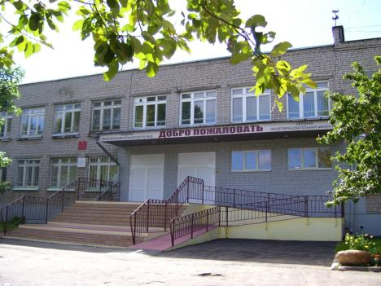
Муниципальное общеобразовательное учреждение средняя общеобразовательная школа № 20 имени П.И. Батова
Воспитание
гражданина – патриота средствами
физической культуры и спорта
Кочегарова Светлана Валерьевна,
директор СОШ № 20,
«Почётный работник общего образования
Российской Федерации»

Slide 2
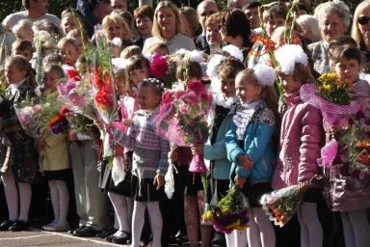
Миссия школы
«Качественное открытое образование.
Забота о детях. Внедрение инноваций.
Поддержка лидеров.
Разностороннее и гармоничное развитие личности»
В настоящее время в школе
35 классов,
937 учащихся, из них
дети с ОВЗ – 35 человек,

Slide 3
Формы работы школы
Соучастники РИП «Неформальное образование детей с ограниченными возможностями здоровья средствами интеграции социальных институтов»
МРЦ по теме
«Школа – центр физической культуры и спорта»
Соучастники РИП
«Механизмы использования ресурсов открытого информационно-образовательного пространства на муниципальном уровне для достижения обучающимися новых образовательных результатов»
Базовая площадка ИРО «Формирование гражданско-патриотических компетенций у обучающихся средствами физической культуры и спорта»
МИП «Тьюторское сопровождение индивидуальных образовательных маршрутов учащихся в области здоровьесохранения»
Участник федерального инновационного проекта РАО и ОС «Школа – 2100»

Slide 4
ПРИОРИТЕТНЫЕ НАПРАВЛЕНИЯ ПАТРИОТИЧЕСКОГО ВОСПИТАНИЯ
создание условий для активной практической деятельности, направленной на формирование патриотического сознания, верности Отечеству, готовности к выполнению конституционных обязанностей;
организация систематической пропаганды патриотических ценностей на уровне семьи, образовательного учреждения, города, региона, страны;
координация деятельности организаций (объединений) в интересах патриотического воспитания;
совершенствование процесса патриотического воспитания на основе исторических традиций.
Notes:
Заменить цифры по 85К за 2012 год – общее количество детей – 9006

Slide 5
ОСНОВНЫЕ НАПРАВЛЕНИЯ ПАТРИОТИЧЕСКОГО ВОСПИТАНИЯ
Духовно-нравственное | Почетный караул на Посту №1 у Огня Славы мемориального комплекса «Вечный огонь»; мероприятия, посвященные памятным датам Великой Отечественной войны, Дням воинской славы, историческим событиям России; региональный краеведческо-просветительский проект «Ярославский мир» по формированию региональной идентичности. Открытые муниципальные уроки в БИЦ «Радуга» мероприятия муниципального уровня по военно-патриотическому воспитанию на календарный год с учетом планируемых мероприятий и событий на уровне области и страны. участие в образовательных событиях регионального и Всероссийского уровня; взаимодействие с городским Советом ветеранов войны, труда, Вооруженных Сил и правоохранительных органов; работа школьных музеев для всей системы образования; подготовка учащихся к военной службе, проведение учебных сборов юношей через реализацию целевого проекта «Сильная армия – сильная Россия!»
Историко-краеведческое
Гражданско-патриотическое
Военно-патриотическое
Героико-патриотическое
Спортивно-патриотическое
Социально-патриотическое

Slide 6
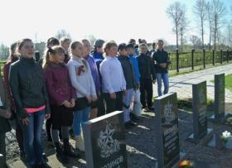
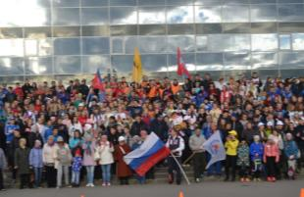
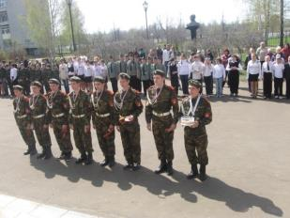
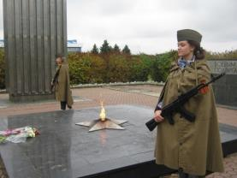
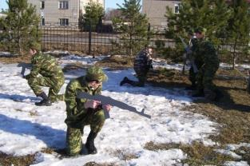
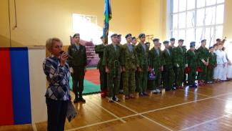
Патриотические акции
Фотолетопись замечательных дел

Slide 8
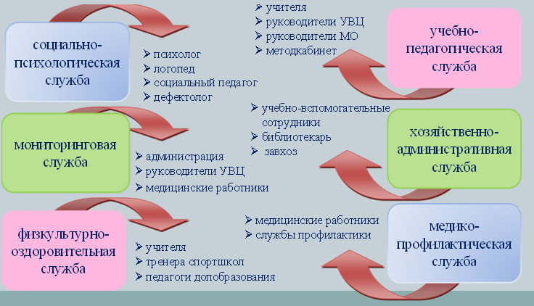

Slide 9
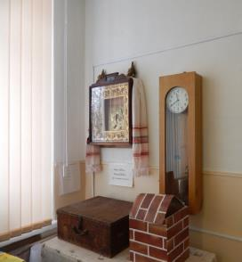
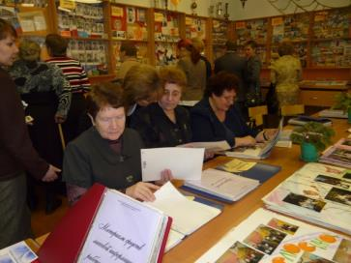
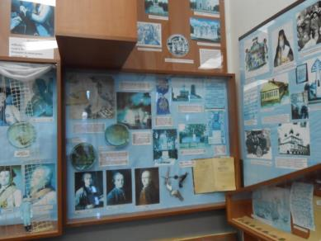
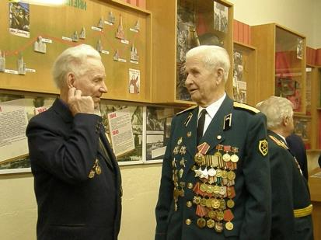
Школьные музеи

Slide 10
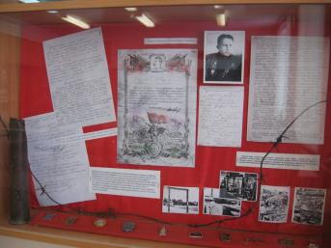
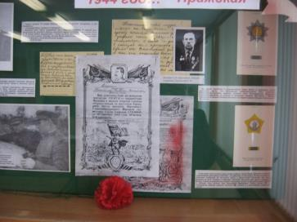
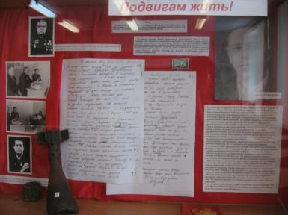
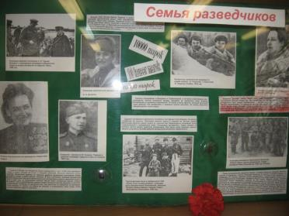
Историческая документация музейных экспозиций

Slide 11
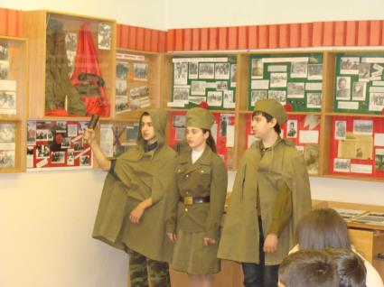
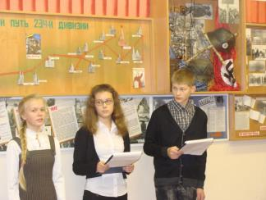
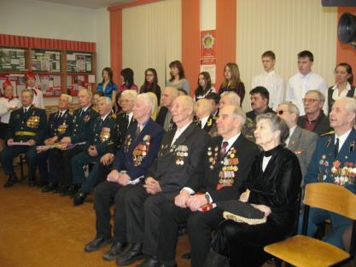
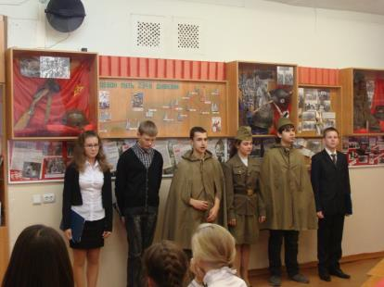
Работа волонтеров на базе школьных музеев

Slide 12
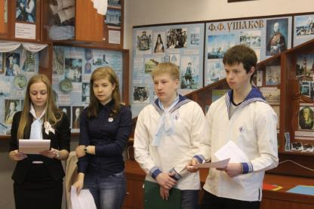
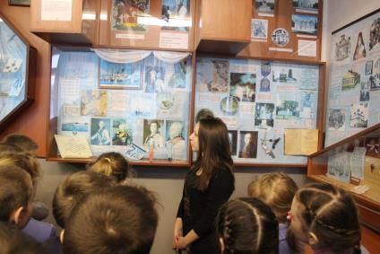
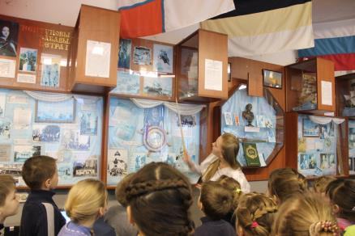
Экскурсии для младших школьников

Slide 13
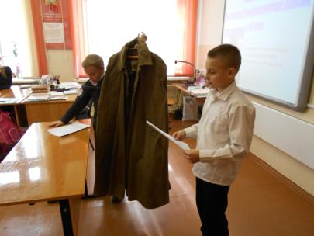
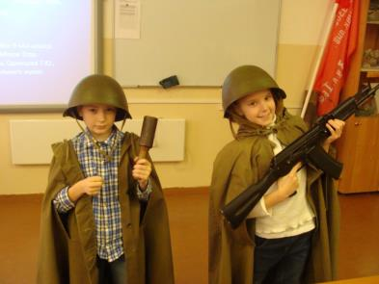
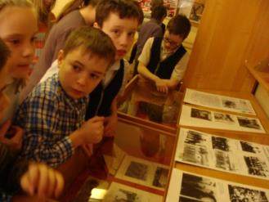
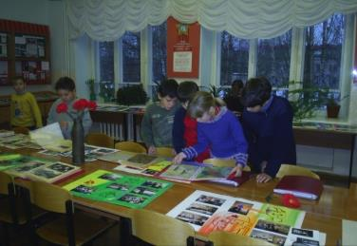
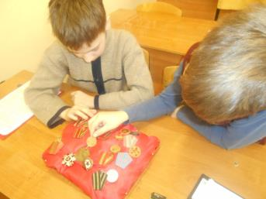
Развитие интереса, «испытание себя»

Slide 14
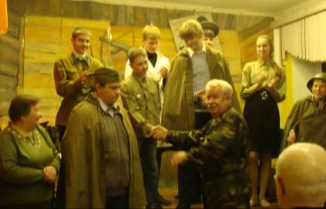
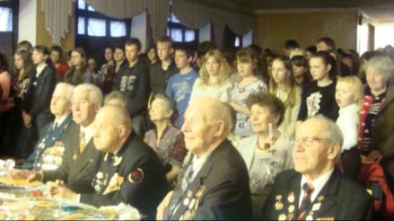
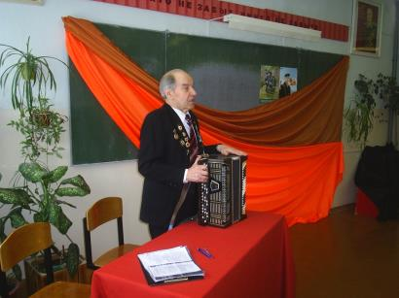
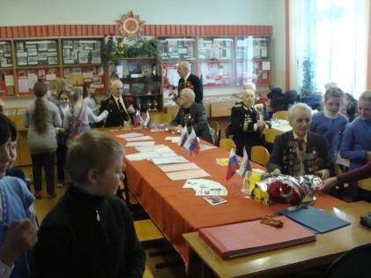
Встречи с ветеранами на разных интеллектуальных площадках

Slide 15
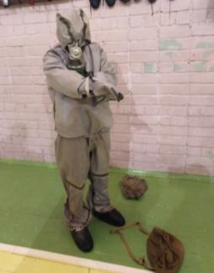
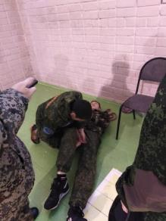
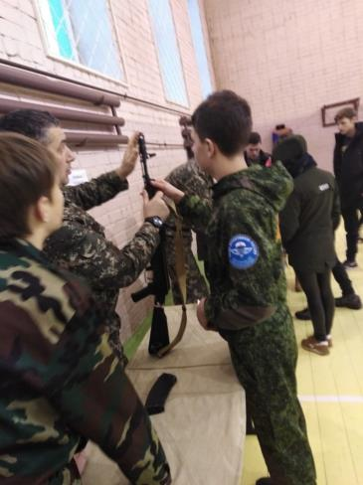
Участие в соревнованиях по прикладным видам спорта

Slide 16
Система воспитательной работы в школе

Slide 17
Нормативные документы
Закон «Об образовании в Российской Федерации» (ст. 12.п.8; ст.32, п.2.21);
Федеральный закон от 04.12.2007 № 329-ФЗ (в ред. от 25.12.2012)
«О физической культуре и спорте в Российской Федерации»
Методические рекомендации по созданию и организации школьных спортивных клубов в общеобразовательных учреждениях (письмо от 10.08.2011 Минобрнауки России № МД/1077/19 и Минспорттуризма России № НП0207/4568)
«Стратегии развития физической культуры и спорта в Российской Федерации на период до 2020 года»
Устав муниципального общеобразовательного учреждения средней общеобразовательной школы №20 имени П.И.Батова
Приказ Министерства образования и науки Российской Федерации от 13.09.2013 г.
№1065 г. Москва «Об утверждении порядка осуществления деятельности школьных спортивных клубов и студенческих спортивных клубов»

Slide 18
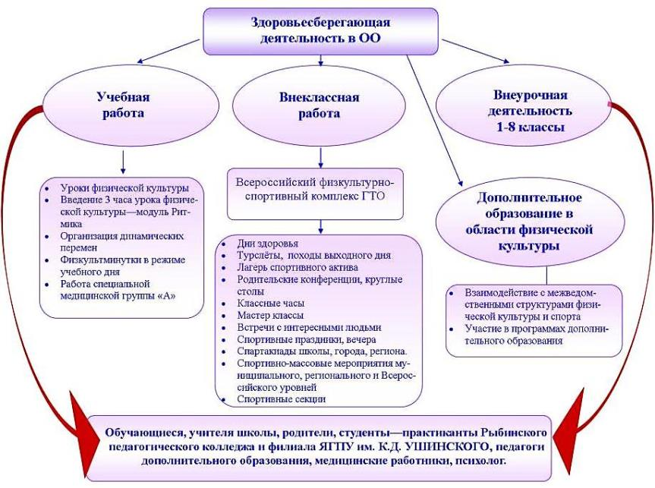

Slide 19
Школьный спортивный клуб
«ФЕНИКС»
Девиз:
«Феникс» - спорт!
«Феникс» семья!
«Феникс» - вместе ты и я!
Руководитель клуба СОШ № 20 имени П. И. Батова Мухина Алена Игоревна

Slide 20
Направления деятельности ШСК «Феникс»
Физкультурно-оздоровительное
Духовно-нравственное
Спортивно-массовая работа, в том числе с детьми с ОВЗ
Спортивное-оздоровительное
Пропаганда ЗОЖ

Slide 21
Формы работы
Экскурсии
Уроки в музее
Занятия с активом
Тематические вечера
Соревнования, конкурсы, викторины, семинары

Slide 22
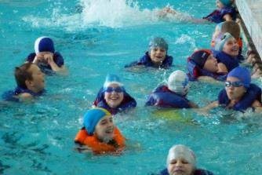
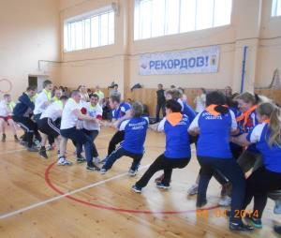
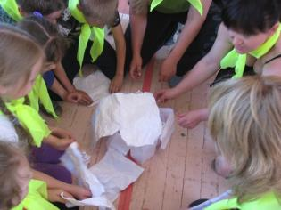
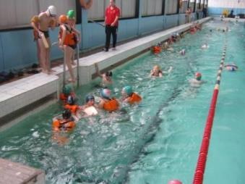
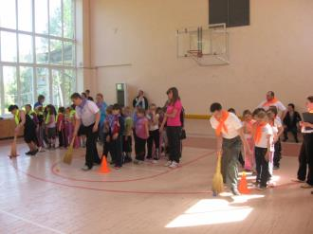
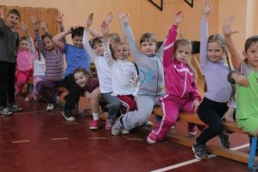
«На встречу
друзья»
Учителя против
учеников
«Водная
феерия»

Slide 23
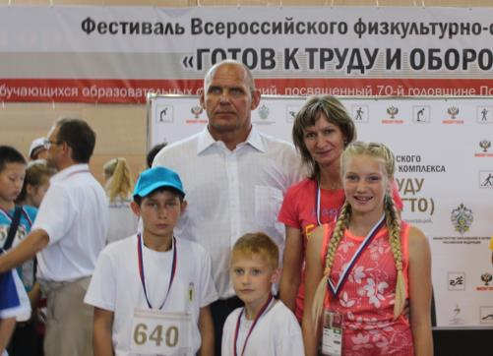
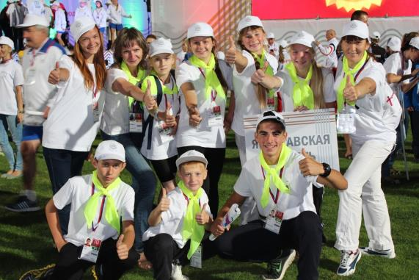
Одни из первых
получили знаки ГТО
Фестиваль ВФСК ГТО
г. Белгород и
г. АНАПА

Slide 24
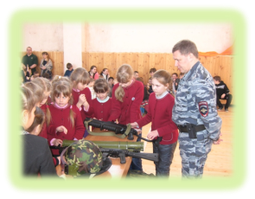
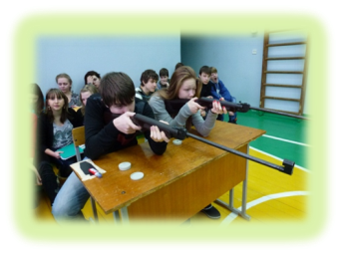
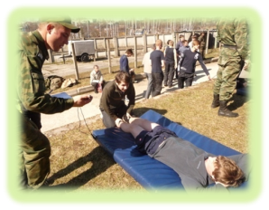
Духовно-нравственное
направление
Воспитание
культуры
болельщика
Организация
конкурсов о
ЗОЖ
Участие
в мероприятиях
патриотической
направленности

Slide 25
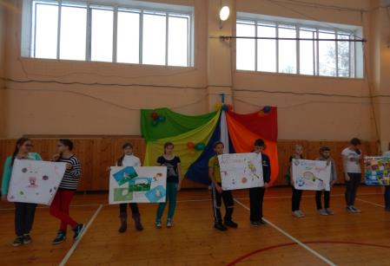
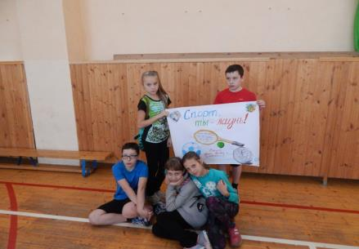
Воспитание культуры болельщика

Slide 26
Мы вместе

Slide 27
Занятия единоборствами

Slide 29
«Родители нам в помощь»

Slide 30
Наши
достижения

Slide 31
Поощрение лучших
спортсменов
Награждение на общешкольных линейках, паспорт учащегося
Трансляция поздравлений спортсменов по школьному радио
Размещение фотографий спортсменов на информационном стенде
Внесение фамилий лучших спортсменов в книгу рекордов школы

Slide 32
Газета «Паруса»

Slide 33
Признание в лагере АКТИВА

Slide 34
Международный проект «Расскажем о войне вместе»

Slide 35
«Чтобы не забыть — нужно помнить, чтобы помнить — нужно знать, чтобы знать – нужно сохранить»

Slide 36
СПАСИБО ЗА ВНИМАНИЕ !

